Slide 1


Template for student
汽车线束智能匹配研究
第一主持人：
陶子芾
项目成员：
张茁含睿
指导教师：冯巾松
尹长青
2024 / 12 / 24

Slide 2
项目背景
2
研究现状
1
目录
The background of the topic
Research status
3
研究内容
Research contents
CONTENT

Slide 3
PART 01
项目背景
The background of the topic

Slide 4

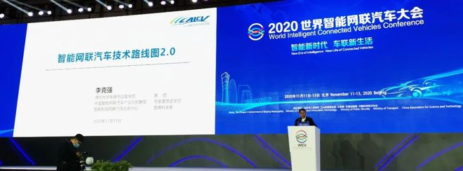
https://www.ypppt.com/
项目背景
The background of the topic
党中央、国务院高度重视智能汽车产业发展
智能网联汽车战略：
2017年，国务院发布《汽车产业中长期发展规划》，提出要加快智能网联汽车的研发和产业化，到2025年，智能汽车新车占比将达到50%。
工信部先后发布《智能网联汽车技术路线图》和《汽车产业绿色发展规划（2021-2035年）》，明确支持智能汽车技术创新和核心零部件国产化。

Slide 5
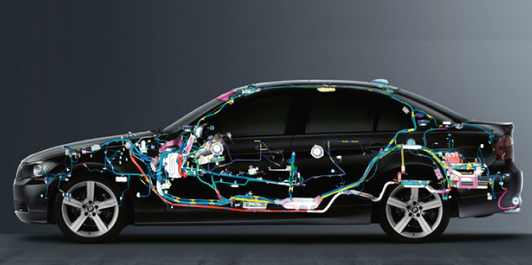
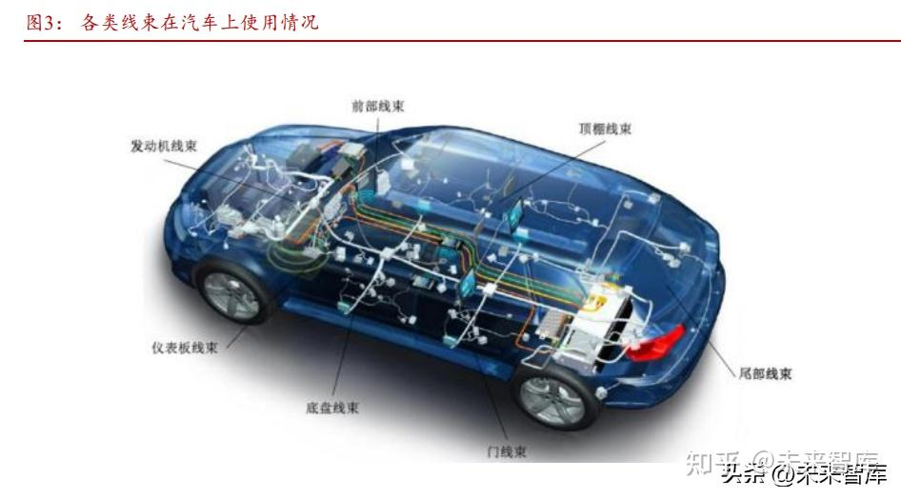
https://www.ypppt.com/
行业背景
The background of the topic
汽车线束：是车辆电气系统中的核心部件，被称为汽车的“神经系统”，其主要作用是传输电力和信号，连接汽车的各个电子和电气设备。随着汽车工业的发展，线束的功能和设计越来越复杂，成为现代汽车制造的关键领域。现代汽车的复杂性和智能化程度不断提高，线束的设计与匹配变得更加重要。
行业需求变化：随着新能源汽车和智能网联汽车的兴起，汽车线束的设计逐步从传统结构转向模块化和个性化;传统手动设计和匹配线束的方法效率较低，易出现错误，无法满足多样化汽车制造需求。

Slide 6
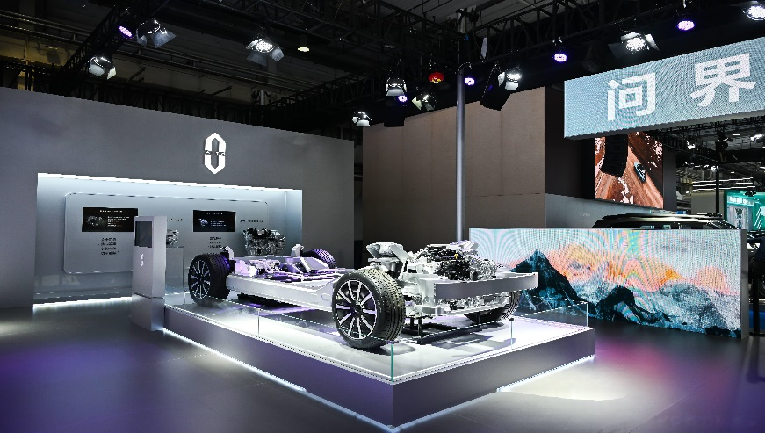
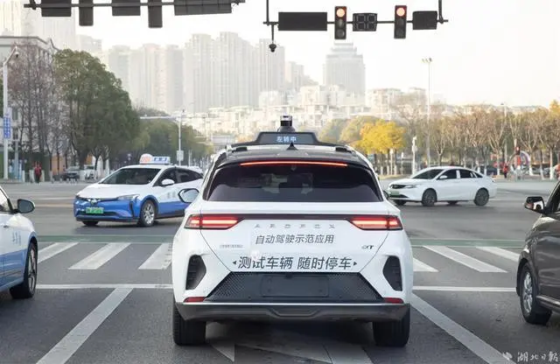
https://www.ypppt.com/
技术背景
The background of the topic
人工智能的快速发展：
深度学习、自然语言处理和知识图谱等技术的进步，为解决复杂匹配问题提供了新思路。
基于AI的优化技术可显著提升线束匹配的精度和效率。
国际研究趋势
国际上，IBM和谷歌等企业正将AI技术应用于复杂系统的智能优化，相关领域积累了丰富的技术经验，但在汽车线束领域的具体应用仍是空白。
国内企业虽在汽车电气系统研发上有所突破，但在基于AI优化线束匹配的实践中仍处于初步阶段。

Slide 7
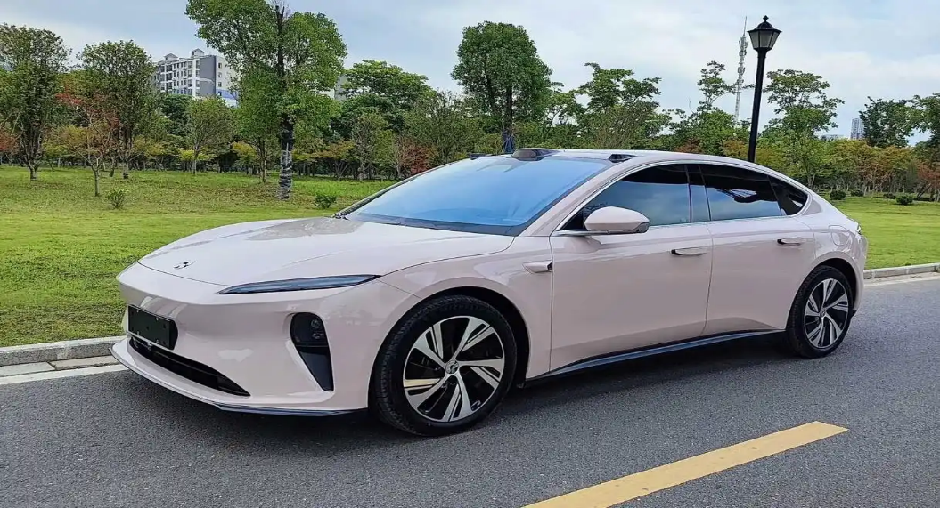

https://www.ypppt.com/
产业合作背景
The background of the topic
本项目与蔚来汽车公司联合展开，依托其在新能源汽车领域的技术优势与行业资源，结合先进的人工智能算法与大语言模型，旨在突破传统线束分配的技术瓶颈。蔚来汽车作为智能网联汽车的领军企业，将为本项目提供了真实的工业需求和数据支持，确保研究成果能够快速转化为实际应用。同时，通过与企业的合作，本项目更能契合行业发展的痛点，为汽车制造智能化、自动化提供全新的解决方案。

Slide 8
PART 02
国内外研究现状及发展动态分析

Slide 9
汽车线束智能匹配国外研究现状与不足
研究现状
1.工具与技术领先：国外企业（如特斯拉、宝马）和机构在汽车线束设计和优化领域处于领先地位，使用智能化工具（如CATIA、Zuken E3.series）进行线束布局设计，提高设计效率并燃料电减少错误。
2.算法优化初步应用：美国麻省理工学院、IBM等在利用图算法和深度学习优化线束设计方面进行了尝试，如路径最优规划和信号抗干扰优化。
3.新能源与智能网联支持：国外在支持高压电缆、以太网通信的线束技术上有较多研究成果，满足新能源汽车和自动驾驶对数据传输的高要求。
不足
1.成本与普适性问题：国外的先进工具和技术应用成本较高，主要集中在高端车型，尚未形成普适性的低成本解决方案。
2.匹配技术探索不足：虽然工具和算法研究较多，但针对线束智能匹配的专门研究尚不成熟。

Slide 10
汽车线束智能匹配国内研究现状与不足
研究现状
1.线束设计技术持续提升：国内汽车线束设计技术虽然起步较晚，但近年来在智能化和自动化方面发展迅速。随着人工智能和数字化技术的普及，国内企业正在逐步从传统手工设计向智能化设计转型，探索创新性解决方案以提高设计效率和匹配精准性。
2.技术开发初见成效：国内部分顶尖研究机构（如清华大学、中国汽车技术研究中心）已成功将人工智能、知识图谱等技术引入线束优化设计，推动了算法和工具研发的快速进步。这些研究为国内智能化线束技术奠定了坚实的理论和技术基础。
3.新能源领域实现突破：随着新能源汽车的快速发展，比亚迪等国内企业在高压线束、轻量化设计及绝缘优化技术方面取得显著进展。这些突破不仅提升了国内线束技术的整体水平，也展示了中国企业在新能源领域的强劲竞争力。
不足
1.智能化与自动化水平较低：国内线束设计仍以手动经验为主，智能工具和算法的应用较少。
2.缺乏核心技术：高端线束材料与模块化设计的关键技术仍依赖进口，制约国内企业竞争力。
3.系统性研究不足：线束匹配相关的研究缺乏系统化布局，难以形成高效、完整的匹配体系。
4.缺乏标准化与推广：国内在汽车线束设计和匹配领域缺乏统一的行业标准，研究成果的推广与应用受到限制。

Slide 11

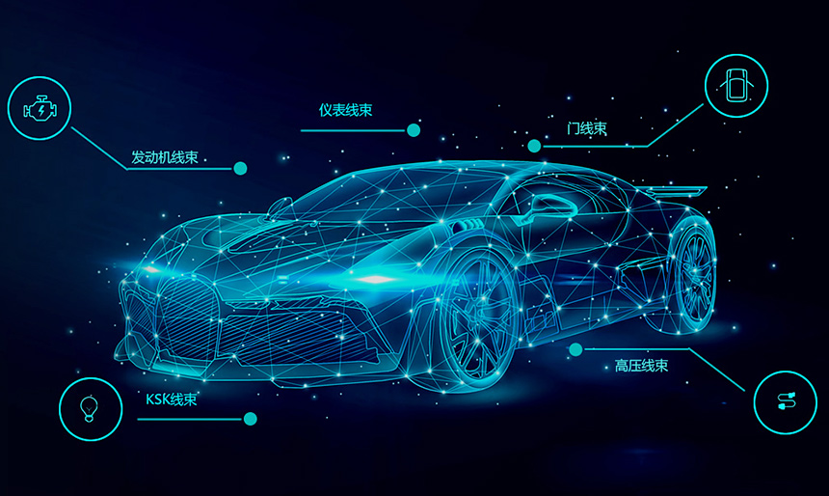
多堆燃料电池动力系统是整个重型燃料电池商用车的核心，它有效提升燃料电池系统功率等级和冗余度。与国外先进技术对比，我国燃料电池重卡动力系统功率等级和使用寿命存在明显差距，是亟待解决的问题。
当前，无论是国内还是国外，大语言模型与人工智能的应用正在为汽车线束设计与分配带来全新的可能性。通过强大的数据解析与生成能力，大模型大幅提升了线束分配的效率和质量，为汽车线束设计与分配带来全新的可能性。然而，未来仍需解决模型适配性和行业落地等问题，以实现智能化线束设计的全面普及和实际应用。

Slide 12
PART 03
项目的研究内容、研究目标

Slide 13
汽车线束智能匹配研究内容
汽车线束智能匹配研究
本项目旨在通过引入人工智能语言模型技术，全面优化汽车线束的分配过程。人工智能语言模型可以高效处理海量的设计数据和复杂的布线需求，通过智能化分析和预测，快速生成最佳的线束分配方案。与传统的人工设计方式相比，这种技术不仅能够显著提升分配效率，还能够有效减少设计错误，确保线束匹配的精准性和稳定性。此外，利用人工智能技术还可以针对不同车型和使用场景进行个性化适配，满足现代汽车日益多样化和复杂化的需求，从而在提高线束分配质量的同时降低成本，推动汽车制造业的智能化升级。
算法研究
人工智能研究
系统功能模块设计与实现
Notes:
https://www.ypppt.com/

Slide 14

研究路线：
首先进行资料收集与整理
搭建对话系统框架
在系统开发过程中，通过不断测试、收集用户反馈，运用数据分析技术对系统性能和对话效果进行评估优化，迭代改进系统。
研究创新点：
领域聚焦与深度整合
多形式知识输出
智能交互体验优化
研究创新点：
领域聚焦与深度整合
多形式知识输出
智能交互体验优化
研究条件：
技术团队：有具备相关知识背景的跨学科团队，保障项目顺利推进
数据资源：已积累了一定量的相关文本资源可作为数据基础
开发环境与硬件设施：具备开展模型训练的服务器、硬件等设备

Slide 15
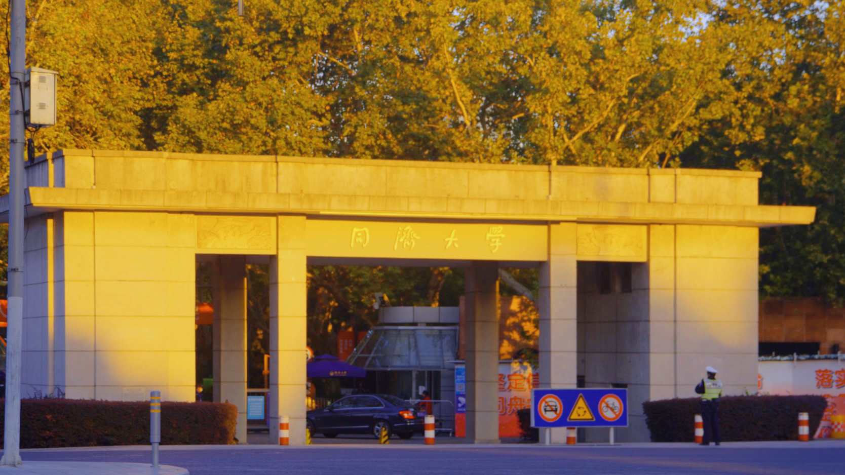
研究目标
成功上线一款基于人工智能的系统用于汽车线束匹配，通过深度学习算法与图像识别技术提高生产效率与准确性，为汽车制造商提供智能化的解决方案。

Slide 16
谢谢各位老师
恳请批评指正
Template for student
第一主持人：
陶子芾
项目成员：
张茁含睿
指导老师：冯巾松
尹长青
2024 / 12 / 24

